Slide 1
TRABAJO EN EQUIPO
20 de NOVIEMBRE
ELENA MULERO MARTÍNEZ

Slide 2
CARACTERÍSTICAS DEL PAE
Gestión Cuestiones de la Vida Diaria (temas legales, financieros, recursos sociales, etc):
Lunes a viernes de 9,00h a 18,00h
Apoyo Emocional: 24 horas/365 días al año
Anónimo y voluntario.
Contacto telefónico directo con asesor profesional.
Nº de llamadas ilimitado.
Gratuito: 900 102 986
Consultas cara a cara con abogados y psicólogos
Miembros unidad familiar incluidos
Servicio de gestión de documentos
Portal salud y bienestar “www.icaslifestyle.com”
Usuario: CEPSA, Contraseña: ICAS

Slide 3
Las reglas que gobiernan el mundo laboral están cambiando. En la actualidad no solo se nos juzga por lo más o menos inteligentes que podamos ser, ni por nuestra formación o experiencia, si no también por el modo en que nos relacionamos con nosotros mismos y con los demás.
Daniel Goleman

Slide 4
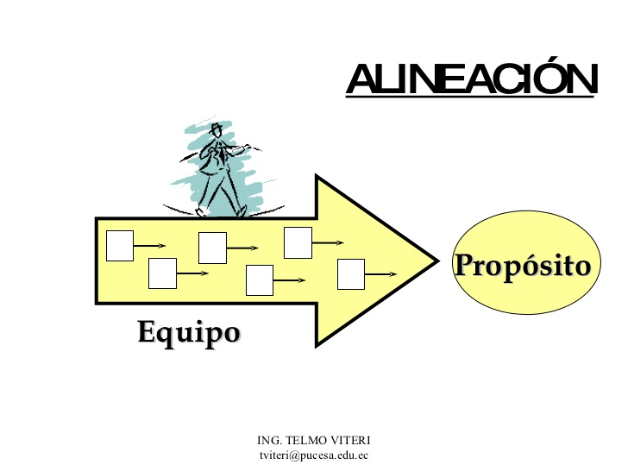
¿QUÉ ES TRABAJO EN EQUIPO?
Es un método de trabajo colectivo “coordinado” en el que los participantes trabajan para conseguir objetivos comunes, con un alto grado de compromiso, una responsabilidad compartida y un enfoque acordado..

Slide 5
¿POR QUÉ TRABAJAR EN EQUIPO?
“Ninguno de nosotros es tan bueno como todos nosotros juntos”,
Ray Kroc.

Slide 6
¿POR QUÉ TRABAJAR EN EQUIPO?

Slide 7
ROLES DE EQUIPO
_
+
Investigador
Impulsador
Obstructor
Agresivo
Líder
Dominador
Charlatán
Creativo
Cohesionador
Ausente

Slide 8
LA CLAVE DEL ÉXITO ES…
Saber cómo desenvolvernos con un grupo de personas cuyas habilidades, formas de pensar y disposición para trabajar, en algunas ocasiones, difieren de las nuestras.

Slide 9
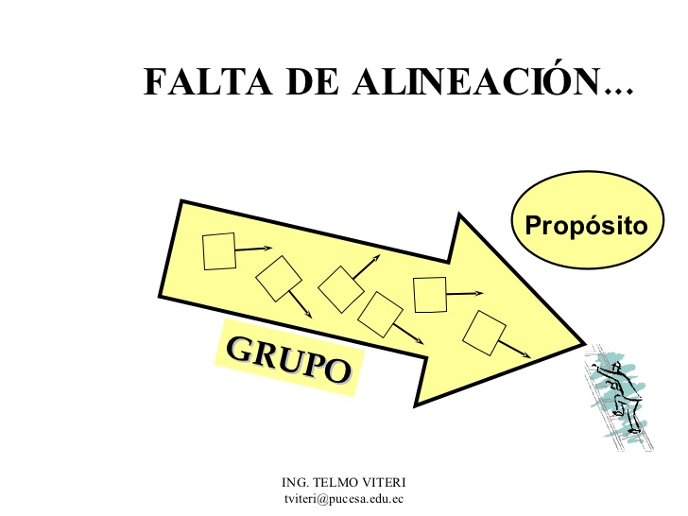
PROBLEMAS…
Objetivos no compartidos
Desconocimiento de la misión, visión y valores
Falta de planificación
Liderazgo no efectivo
Problemas de comunicación
Falta de reconocimiento
Mal manejo de las diferencias y/o diversidad
Incapacidad para solucionar conflictos eficientemente
Desmotivación
Negativismo
Resistencia al cambio
Rivalidad
Falta de participación
Rotación

Slide 10
CÓMO MEJORAR EL TRABAJO EN EQUIPO

Slide 11
1. ASUME TU RESPONSABILIDAD SOBRE EL FUNCIONAMIENTO DEL EQUIPO
Si soy el Líder:
¿Los objetivos están claros?¿Son alcanzables?
¿Reviso el cumplimiento de objetivos?
¿Evalúo objetivamente a los miembros y doy feedback?
¿Distribuí bien los roles y funciones?
¿Genero buen clima en el equipo?
¿Escucho a mi equipo?
¿Les felicito por el trabajo bien hecho?¿Refuerzo sus capacidades?

Slide 12
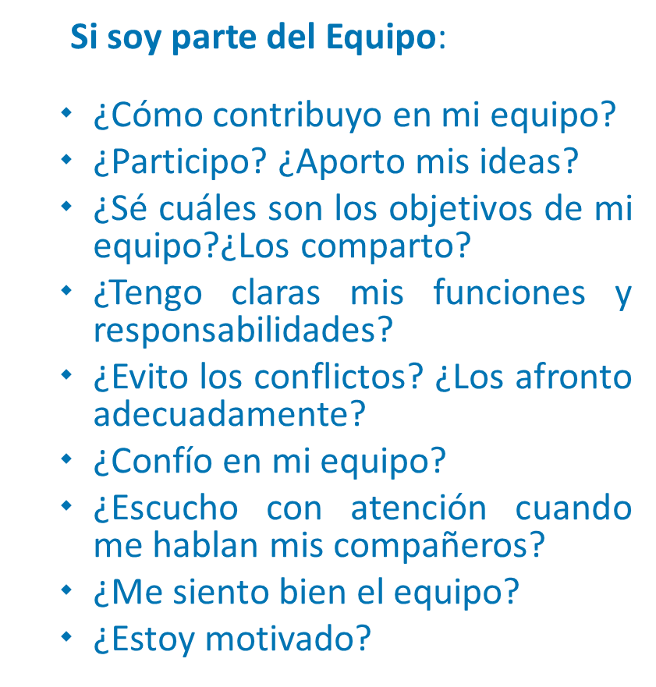
1. ASUME TU RESPONSABILIDAD SOBRE EL FUNCIONAMIENTO DEL EQUIPO

Slide 13
2. COOPERA, PARTICIPA
Cooperación vs competición
Sentido de pertenencia: piensa y habla en plural
Aporta tus ideas, participa y estimula la participación
Comparte momentos distendidos. Sentido del humor

Slide 14
3. CLARIFICA LOS OBJETIVOS COMUNES
Misión, visión y valores
Objetivos comunes: generales y específicos
Roles y funciones

Slide 15
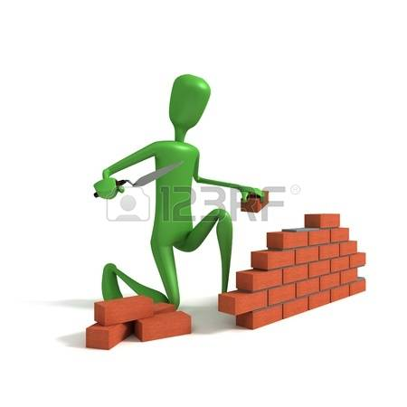
“Tres hombres están trabajando en la construcción de un edificio. Alguien que es un observador externo se dirige a ellos y les pregunta qué están haciendo.
El primero, casi sin inmutarse le responde: aquí estoy poniendo ladrillos
El segundo, levantando la cabeza y dejando a un lado por un momento su actividad le comenta: estamos construyendo un muro
El tercero, orgullos de su trabajo afirma: construimos la iglesia de mi pueblo”
¿QUIÉN DE LOS TRES ESTARÁ MÁS MOTIVADO?

Slide 16
4. ESTIMULA TU MOTIVACIÓN Y COMPARTELA: celebra los logros
REVISAD REGULARMENTE EL CUMPLIMIENTO DE OBJETIVOS
CELEBRAD LOS LOGROS

Slide 17
4. ESTIMULA TU MOTIVACIÓN Y COMPARTELA: Identifica y refuerza las fortalezas
Demandas
Recursos
Estrés
Recursos
Estrés
Demandas
Notes:
17

Slide 18
4. ESTIMULA TU MOTIVACIÓN Y COMPARTELA: Refuerza aspectos positivos individuales y grupales
¿CUÁNTAS VECES HABÉIS REFORZADO, ELOGIADO EN EL ÚLTIMO MES?
¿CÓMO?
Comportamiento: lo que hace el colaborador que es valioso
Efecto: por qué ese desempeño es importante; de qué manera contribuye
Agradecimiento: una expresión tangible

Slide 19
5. CONFÍA Y DELEGA
Los miembros de un equipo efectivo comprenden la interdependencia y aceptan que cada uno en el equipo es importante para el éxito del proyecto. Cada integrante puede contar con que los otros hacen lo que dicen que harán
DELEGA

Slide 20
6. MANTÉN UNA ACTITUD POSTIVA
Promueve iniciativas de mejora y de cambio: concursos con propuestas de mejora, reuniones…
Céntrate en las soluciones no en los problemas: ¿qué podemos hacer?

Slide 21
6. MANTÉN UNA ACTITUD POSITIVA: Manejo de quejas

Slide 22
7. CUIDA LA COMUNICACION
¿Hay protocolos de comunicación en mi equipo?
Piensa antes de hablar: ¿qué vas a decir? ¿cómo lo vas a decir?
Elije los canales adecuados de comunicación
¿Cuáles son los déficits de comunicación en tu equipo? ¿Cómo se podría mejorar la comunicación?
Muestra empatía

Slide 23
7. CUIDA LA COMUNICACIÓN: Escucha activa
Prestar atención a lo que una persona nos cuenta y además, hacérselo ver con palabras y gestos
Con interés y eliminando distractores
Prestando atención a lo que está diciendo, identificando sus sentimientos y atendiendo a cuándo nos da la señal para que nosotros hablemos
Con palabras de asentimiento: (“ya veo”, “uh-uh,...”, parafraseando)
Haciendo preguntas
Resumiendo lo que la otra persona ha dicho
Sin interrumpir, ni ir por delante haciendo predicciones, sin ignorar, criticar o culpar.

Slide 24
7. CUIDA LA COMUNICACIÓN: Reuniones eficaces
- Un responsable de la reunión
- Puntos a tratar
- Delimitar horario
- Llevar a cabo sugerencias y recomendaciones

Slide 25
8. SOLUCIONA LOS CONFLICTOS EFICIENTEMENTE:
No evites el problema
Recoge toda la información
No busques culpables
Habla con la persona:
Describe el problema
Separa a la persona del problema
Describid cada uno qué os interesaría conseguir
Lluvia de ideas sobre posibles soluciones
Tomad una decisión
Revisad si funciona

Slide 26
8. SOLUCIONA LOS CONFLICTOS EFICIENTEMENTE: Personalidades difíciles
No se puede cambiar a la persona
Se puede pedir un cambio sobre un comportamiento específico
Actitud positiva
1. Describir los hechos concretos y no juicios de intenciones
2. Manifestar nuestros sentimientos y pensamientos
3. Pedir de forma concreta y operativa lo que queremos que haga
4. Especificar las consecuencias si se lleva a cabo la conducta deseada
5. Reforzar a la otra persona

Slide 27
Si hay personas en tu equipo con las que te cuesta relacionarte…
Si os encontráis desmotivados dentro del equipo…
Si queréis mejorar la comunicación en el trabajo…
Si aparecen conflictos difíciles de manejar dentro del equipo…
Si empleáis mucho tiempo estancados en la queja…
Si no os sentís integrados dentro del equipo..
Si queréis mejorar la satisfacción y el rendimiento del equipo…
A VUESTRA DISPOSICIÓN
TELÉFONO PAE
900 102 986

Slide 28
PREGUNTAS

